Slide 1
Livra Livro
Análise Preliminar

Slide 2
Critérios utilizados
Para a análise, usamos alguns critérios de qualidade de interação. São eles:
Usabilidade;
Comunicabilidade;
Acessibilidade e
User Experience.

Slide 3
Critérios utilizados
Segundo Jakob Nielsen a “usabilidade é um atributo de qualidade que avalia quão fácil uma interface é de usar”, ou “a medida de qualidade da experiência de um usuário ao interagir com um produto ou um sistema”. Em outras palavras, a usabilidade está associada à utilização de métodos que contribuam com a facilidade de uso durante o processo de criação do produto (website, aplicação de software, tecnologia móvel, ou qualquer dispositivo operável por um utilizador).

Slide 4
Critérios utilizados
O termo comunicabilidade em IHC se refere a como o designer deve se expressar adequadamente por meio da interface, assegurando que o usuário consiga prever e compreender o que fazer no sistema para realizar tarefas sozinho, com eficiência, facilidade e com uma comunicação em mão dupla entre usuário e sistema.

Slide 5
Critérios utilizados
Ser um site acessível significa permitir que diferentes tipos de pessoas possam chegar aos conteúdos e compreendê-los com autonomia. Para que isso seja possível, a página precisa cumprir alguns requisitos, como ter informações perceptíveis e facilmente compreensíveis, uma interface operável por qualquer usuário, e um conteúdo robusto que possa ter uma maior compatibilidade com diferentes tipos de pessoas e tecnologias assistivas.

Slide 6
Critérios utilizados
User Experience, também conhecida como experiência de usuário, é o conjunto de elementos relativos à interação do usuário com um sistema ou serviço, tais como design, o primeiro contato do usuário ou até mesmo o consumo desse produto, cujo resultado gera uma percepção positiva ou negativa. Diferentemente dos outros aspectos de avaliação, a UX é mais pessoal e depende do quão familiarizado com aquele produto o usuário é, o quanto uma decisão de design o afeta, dentre outras características.

Slide 7
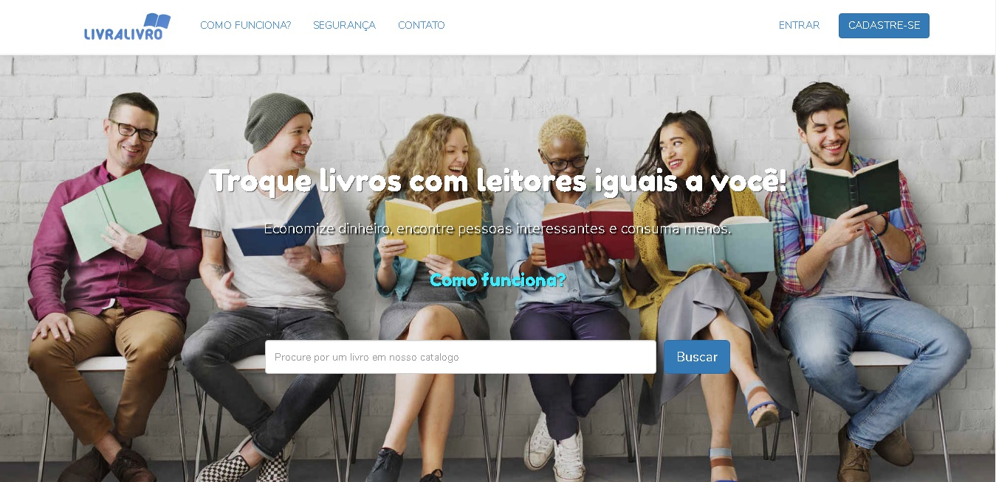
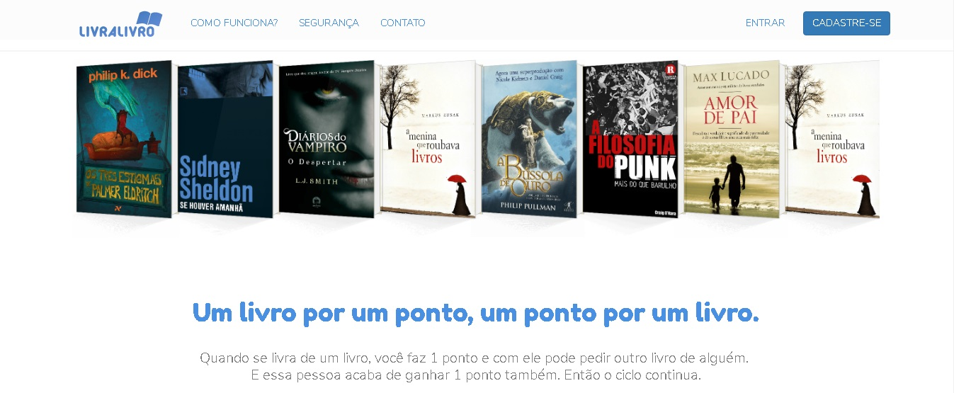
Avaliação do Site

Slide 8
Usabilidade
O site conta com uma interface simples, além de também apresentar uma opção de “Como funciona?” para usuários que não fazem ideia de como funciona o site, o que facilita a aprendizagem de utilizar o site.
Reforçando a interface simples do site, o usuário pode memorizar facilmente onde se encontram as funções que deseja utilizar, pois o site disponibiliza funções relacionadas próximas uma das outras.
Por ser um site conhecido e bem estruturado, a maioria dos usuários se sente satisfeita e prefere utilizar o serviço a comprar um livro desejado em alguns casos, levando em consideração o preço do mesmo em sites de compra ou livrarias físicas.

Slide 9
Usabilidade
A falta de intuitividade no momento da busca é um fator negativo, visto que é possível pesquisar o nome de um autor para achar suas obras, no entanto o site não informa isso, tornando-o menos eficiente.
No aspecto de segurança o site usa um sistema de cadastramento e verificação da conta, a fim de evitar fraudes. Ainda há um sistema de avaliação de perfis, semelhante a de sites como o Mercado Livre, concedendo aos usuários uma forma de buscarem trocas com perfis confiáveis.
Apesar das contramedidas, as perdas de livros ainda podem ocorrer. Dessa forma o site apresenta um sistema em que os pontos são devolvidos ao cliente caso ocorra uma dessas situações.

Slide 10
Comunicabilidade
O site tenta trazer uma interface simples e objetiva, porém com o máximo de informações para que o usuário tenha uma boa experiência no uso.
Logo ao entrar no site, o usuário se depara com um campo de busca para que possa encontrar seus livros, além de um link direto para instruções de uso. Logo acima, temos também links para cadastro, informações de segurança e de suporte e descendo a página, temos mais informações.
Podemos observar que, pela fácil compreensão da ferramenta, dentre outras características descritas na análise de usabilidade, o desenvolvedor conseguiu passar a mensagem que queria ao usuário de forma eficiente.

Slide 11
Acessibilidade
Ao verificar os recursos do site e com a ajuda da ferramenta Siteimprove Accessibility Checker foram constatadas algumas falhas nesse quesito. Apesar das informações estarem claras, resumidas e bem explicadas, há problemas como falta de contraste entre texto e background, não especificação de algumas imagens e a falta de ferramentas para inclusão de pessoas com deficiência visual, como áudio dos textos presentes e para pessoas com deficiência auditiva, como a presença de libras no vídeo de apresentação.

Slide 12
Acessibilidade
Sendo assim, o site não cumpre com todos os critérios de acessibilidade, visto que não há ferramentas assistivas para permitir e auxiliar a compreensão do conteúdo por pessoas com deficiência auditiva, visual, dislexia ou daltonismo.

Slide 13
User Experience
Antes mesmo de entrarmos no Livra Livro, podemos perceber que, ao procurar “site para troca de livros” no Google ou outra ferramenta de pesquisa, ele é um dos primeiros resultados a ser mostrado. Dessa forma, concluímos que o projeto preocupa com SEO (Search Engine Optimization ou Otimização para Motores de Busca), tornando-o mais visível para usuários que ainda não o conhecem.

Slide 14
User Experience
Em um primeiro contato, a característica mais chamativa do site é seu design visual: a escolha das cores, azul e branca, se relaciona com um ambiente mais calmo e propício para a leitura de um livro, além de manterem uma harmonia entre si. As abas para acessar diferentes partes do site e para se cadastrar (ou entrar com uma conta previamente feita) se encontram na parte superior e são bem explícitas quanto ao conteúdo que irá ser mostrado. Isso é uma técnica utilizada pela maioria dos sites, fazendo com que o usuário não se sinta confuso navegando, mesmo em uma primeira visita.

Slide 15
User Experience
O método como as trocas são realizadas é explicada de maneira rápida e clara na primeira página e o usuário pode mandar um e-mail para a equipe de suporte caso tenha alguma dúvida. Apesar de haver essa opção de suporte ao usuário, ela não possui uma página dedicada a ela, se encontrando na parte de baixo de algumas páginas e não havendo indicação de que é realmente um método do usuário se comunicar com a equipe de desenvolvimento do site.

